Slide 1
Проект на тему «Моя семья»
МДОУ «Детский сад» №22
Авторы: Алексеева Марина Алексеевна, воспитатель; Голубева Алеся Владимировна, воспитатель
Ярославль 2016 год

Slide 2
Участники проекта: дети в возрасте старшей группы МДОУ «Детский сад» №22; родители воспитанников; педагоги.
Продолжительность проекта: 3 недели
Тип проекта: групповой, практико-ориентированный.

Slide 3
Принципы построения педагогического процесса: 1. Последовательности (любая новая ступень в обучении ребёнка опирается на уже освоенное в предыдущем). 2. Наглядности (дети должны сами все увидеть, услышать и тем самым реализовать стремление к познанию). 3 .Деятельности (включение ребенка в игровую, познавательную, поисковую деятельность с целью стимулирования активной жизненной позиции). 4.Интеграции всех видов детской деятельности, реализующихся в образовательном процессе. 5.Дифференцированного подхода (решаются задачи эффективной педагогической помощи детям в совершенствовании их личности, способствует созданию специальных педагогических ситуаций, помогающих раскрыть психофизические, личностные способности и возможности воспитанников). 6. Преемственности взаимодействия с ребёнком в условиях дошкольного учреждения и семьи - ничто не убеждает лучше примера родителей.

Slide 4
Актуальность. В условиях, когда большинство семей озабочено решением проблем экономического, а порой физического выживания, усилилась тенденция самоустранения многих родителей от решения вопросов воспитания и личностного развития ребёнка. Между тем, именно в дошкольном возрасте закладываются основы для успешного в будущем человека. Процесс социализации крайне важен и необходим каждому ребенку. Семья и детский сад – два общественных института, которые стоят у истоков нашего будущего, будущих взрослых граждан нашей страны. И от того какими вырастут наши дети, будет зависеть и будущее нашего государства. Проводя с детьми большую часть времени, в совместной деятельности, в играх, в процессе бесед и разговоров мы выяснили, что большинство детей почти ничего, кроме имени, не знают о своих бабушках и дедушках, не говоря уже о прадедах. Они затрудняются рассказать о семейных праздниках, традициях своей семьи. Чтобы изменить такое положение и появилась идея создать проект «Моя семья». Мы, взрослые, педагоги и родители, должны помочь детям понять значимость семьи, воспитывать у детей любовь и уважение к членам семьи, прививать к детям чувство привязанности к семье и дому.

Slide 5
Проблема. У детей отсутствуют четкие представления о таких понятиях как «семья», «члены семьи». Дети не знают истории своего рода и семьи. Недооцениваются семейные ценности; интерес к изучению и сохранению семейных обычаев и традиций неустойчив. Многие дети не могут объяснить значимость семьи для человека. Конечно, не каждый родитель в полной мере осознаёт актуальность обсуждаемой проблемы и вряд ли знаком с методами и средствами её решения. Необходимость создания и реализации проекта « Моя семья» была обусловлена выше перечисленными факторами.

Slide 6
Цель проекта: - формировать у детей понятие «семья»; представление детей о семье, семейных и родственных отношениях; - расширять представления детей о своей семье, родословной, семейных традициях; - воспитывать любовь и уважительное отношение к родителям и предкам, развивать партнерские отношения с семьёй.
Задачи проекта: 1.Формировать у детей понятие «семья»; расширять представления детей о семье; закреплять знание имён, фамилий родителей, бабушек и дедушек. 2. Формировать представления о родственных отношениях. 3. Формировать представления о семейных традициях и праздниках. 4. Воспитывать уважительное отношение и любовь к родным и близким. 5. Воспитывать интерес к своей родословной. 6. Познакомить детей с понятием «генеалогическое древо семьи». 7. Обогащать детско-родительские отношения опытом совместной творческой деятельности.

Slide 7
Ожидаемый результат. За время реализации проекта « Моя семья» мы планируем повысить уровень знаний детей о семье. Дети узнают больше о своей семье, о родственных отношениях, о том, что такое семья, что у семьи есть истории и традиции, будут иметь представление о родословной как истории семьи.

Slide 8
Деятельность воспитателей: 1. Выявление первоначальных знаний детей о семье. 2. Информация родителей о предстоящей деятельности. 3. Подбор стихотворений о семье. 4. Проведение выставки на тему «семья» в группе. 5. Организация сюжетно - ролевых игр, индивидуальная и групповая работа.

Slide 9
Реализация проекта: Деятельность воспитателя: 1. Выявление первоначальных знаний детей о семье. 2. Информация родителей о предстоящей деятельности. 3. Подбор стихотворений о семье. 4. Проведение недели на тему «семья» в группе. 5. Организация сюжетно - ролевых игр, индивидуальная и групповая работа. 6. Составление страниц с заданными рубриками, в рубрику включено: рассказ о моей семье, рассказ о себе, рассказ о папе, рассказ о маме, рассказ о бабушках, рассказ о дедушках. Страницы составлены для работы родителей и детей дома. Деятельность детей: 1. Разучивают стихи о семье. 2. Собирают фотографии. 3. Приносят фотографии в детский сад. 4. Рассматривают со сверстниками фотографии. 5. Составляют с помощью родителей, странички с заданными рубриками, оформляют семейный альбом. 6. Делают вывод о завершении работы. Деятельность родителей: 1. Помогают своим детям в выборе фотографий членов семьи. 2. Помогают в оформлении страничек с заданными рубриками. 3. Помогают оформить семейный альбом. 4. Принимают участие в защите проекта.

Slide 10
Последовательность работы над проектом: 1. Сбор материала (фотографий). 2. Рассматривание фотографий. 3. Оформление стен газет совместно с родителями. 4. Семейные стенгазеты, дети приносят в детский сад. 5. Рассматривание стенгазет, рассказ ребенка о каждом из членов семьи. 6. Заучивание стихов о семье.
7. Изготовление праздничных открыток, посвященных Дню матери.
8. Изготовление аппликаций: «Открытка для мамы», «Букет для мамы»,
9. Пластилинография «Сердце в ладошке» .
10. Прослушание музыки и песен о маме и папе.
11. Просмотр мультфильма «Я рисую маму»
12. Рисование «Мамин автопортрет»
13. Оформление выставки «Мамочка, любимая, нет тебя милей». 14. Приглашение гостей, поздравление мам с праздником.

Slide 11
Таким образом, в результате проектной деятельности дети обобщили и систематизировали свои знания о семье. За время реализации проекта « Моя семья» уровень знаний детей о семье значительно повысится. Дети узнали больше о своей семье, о членах семьи, традициях, о жизни бабушек и дедушек. Воспитанники имеют представление о родословной как истории семьи. Мы верим, что благодаря этому проекту укрепятся детско-родительские отношения, расширится кругозор и обогатится словарный запас детей. Особенность этого проекта, на наш взгляд, в том, что вместе с семьей мы не только будем познавать и осваивать новое, но и будем активно трудиться и отдыхать в одной команде «Воспитатели – дети – родители», где родители превратятся из наблюдателей в активных участников жизни детей в детском саду.

Slide 12
Список использованной литературы.
1. Алямовская В.Г. "Как воспитать здорового ребенка".
2. Жуковская Р.И., Пеньевская Л.А. Хрестоматия для детей старшего дошкольного возраста: Пособие для воспитателя детского сада/Сост. Жуковская Р.И., Пеньевская Л.А. 3. Калмыкова Л.Н. Здравствуй, пальчик! Как живешь?: картотека тематических пальчиковых игр/ сост. Л.Н. Калмыкова.- Волгоград: Учитель,2014.-247 с. 4. Ковалько В.И. "Азбука физкультминуток для дошкольников".
5. Куликовская Т.А. Артикуляционная гимнастика с стихах и картинках. Пособие для логопедов, воспитателей и родителей/Куликовская Т.А.- М.:ООО «Издательство ГНОМ иД»,2007.-64 с. 6.Нестерюк Т.Е. "Гимнастика маленьких волшебников".
7.Сайкина Е.Г "Физкультпривет минуткам и паузам!".
8.Хрестоматия для детей старшего дошкольного возраста: Кн. для воспитателя дет. сада/ Сост. З.Я. Рез, Л.М. Гурович, Л.Б. Береговая; Под ред. В.И.Логиновой.- М.: Просвещение, 1990 -420 с.:-ISBN 5-09-001646-1. 9. Моя родословная. Генеалогическое древо - Maam.ru

Slide 13
У меня есть мама,
Всех она милей,
Всех она красивей,
Всех она добрей.
Милая улыбка.
Умные глаза
Люблю я свою маму.
Любить буду всегда.
Я портрет рисую,
Покажу всем вам,
А потом на праздник
Подарю ей сам!

Slide 14
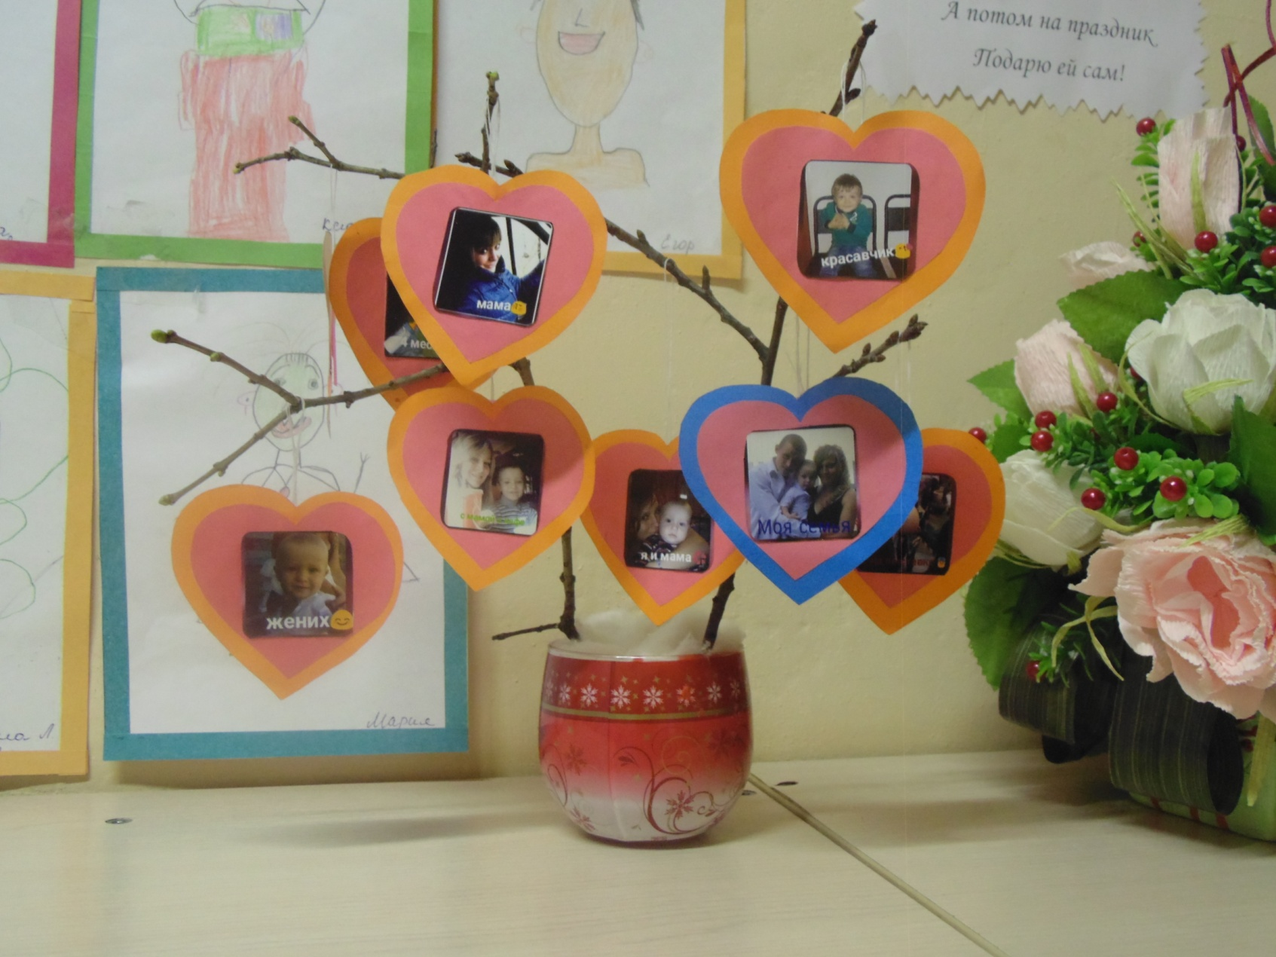

Slide 26
Спасибо за внимание

